Slide 1
Edukacja terapeutyczna w chorobach przewlekłych: CUKRZYCA

Slide 2
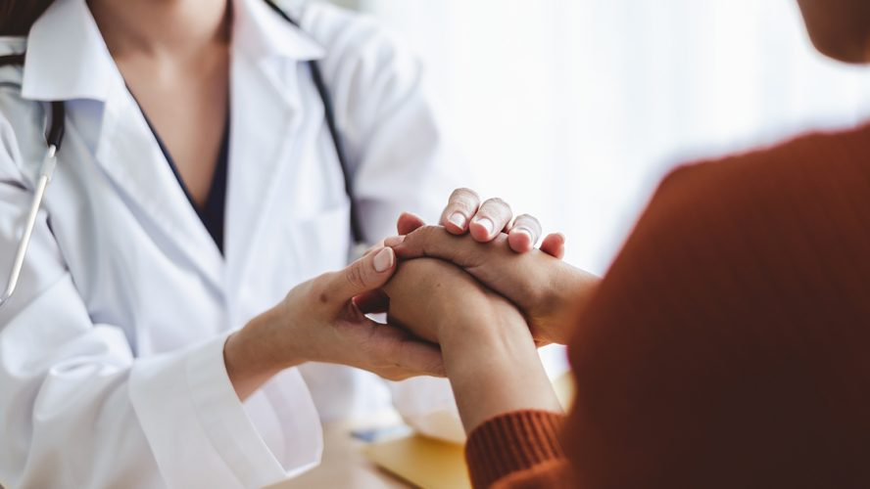
Kilka słów dla diabetyka…

Slide 3

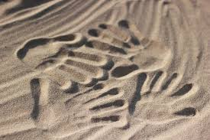
Jak sobie radzić?
Każdy człowiek u którego postawiona została diagnoza: CUKRZYCA przeżywa ogromny szok. Jednakże to nie koniec świata !!
Dokładna wiedza na temat tej choroby pomoże Ci z nią żyć ☺

Slide 4
WW – wymiennik węglowodanowy
Wymiennik węglowodanowy (1 WW) to równowartość 10 g węglowodanów przyswajalnych (bez błonnika). System wymienników wymyślono na potrzeby leczenia pacjentów z cukrzycą, czyli dla Ciebie.
Obliczono, jakie ilości poszczególnych produktów zawierają 10 g węglowodanów i umieszczono je w specjalnych tabelach, aby pacjenci mogli dowolnie „wymieniać” jedne produkty na inne i w ten sposób urozmaicać swoją dietę bez ryzyka dużych wahań glikemii.

Slide 5
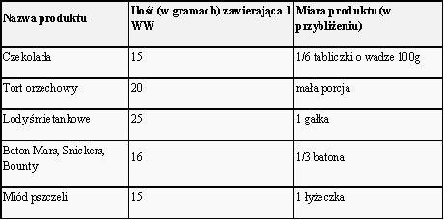
Jak i po co liczymy wymienniki węglowodanowe?
Za wahania poziomu glukozy we krwi odpowiedzialne są przede wszystkim węglowodany. Aby ułatwić diabetykom codzienne komponowanie posiłków, starano się wymyślić prostą miarę, która by określała, ile tych węglowodanów jest w poszczególnych, najczęściej spożywanych produktach.

Slide 6
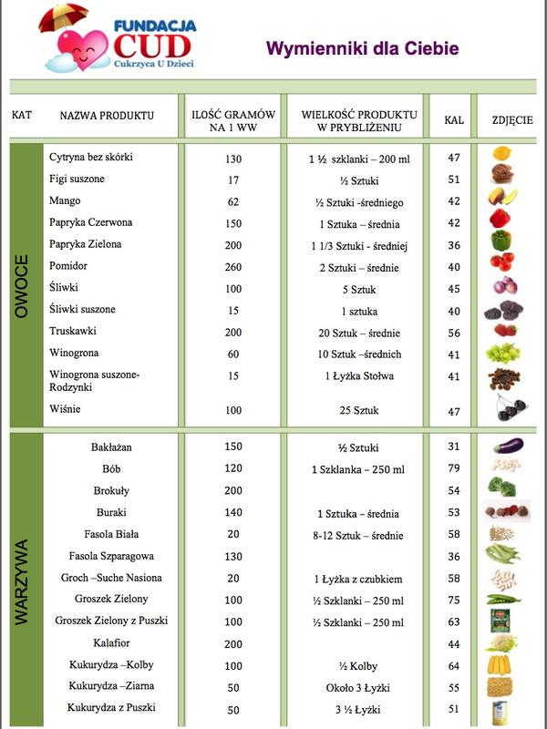
Ustalono, że taką miarą będzie wymiennik, czyli 10 g węglowodanów przyswajalnych. Jeden wymiennik węglowodanowy odpowiada jednej, średniej wielkości kromce chleba o wadze 20 g i dostarcza około 40 kcal. Tę kromkę chleba można zamienić na średniej wielkości ziemniaka, pół banana czy 100 ml soku owocowego – ilość dostarczanych WW pozostanie taka sama.

Slide 7
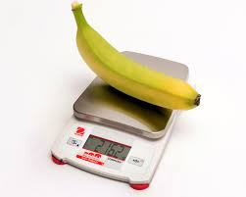
Przykład:
Duży banan bez skórki o wadze 140g
100 g banana = 23,50 g węglowodanów
140 g banana = X g węglowodanów
100x = 3290 : 100
X = 32,90
Po zaokrągleniu wynosi to 33 g węglowodanów, czyli 3,3 WW

Slide 8
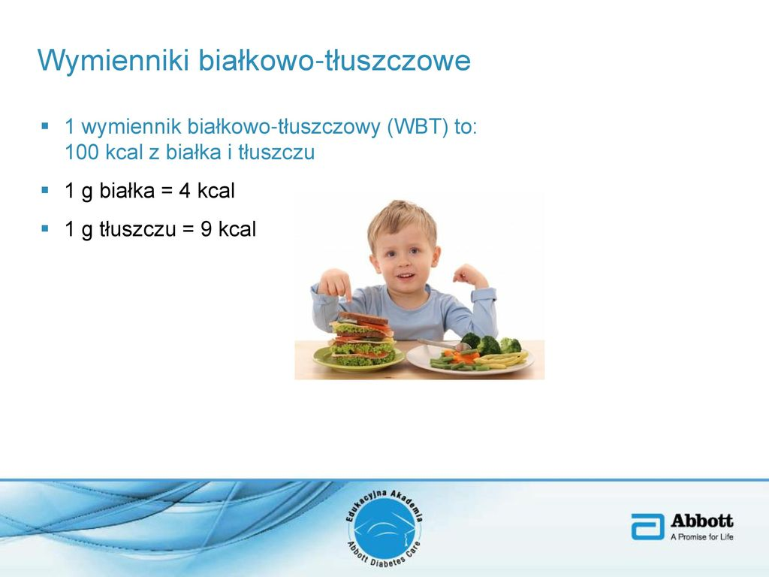
WBT - Wymiennik białkowo-tłuszczowy
to równowartość 100 kcal, pochodzących z białka i/lub tłuszczu. Miarę tę wprowadzono znacznie później niż wymienniki węglowodanowe, głównie na potrzeby osób korzystających z pomp insulinowych. Zauważono, że posiłki bogate w tłuszcze i białko powodują hiperglikemię po kilku godzinach od jedzenia i stwierdzono, że na te składniki także należy podawać insulinę.
Wymiennik białkowo-tłuszczowy pozwala obliczyć jej dawkę.

Slide 9
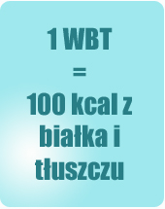

Jak obliczyć zatem WBT ?
Obliczenia wymienników białko-tłuszczowych są nieco bardziej skomplikowane niż wymienników węglowodanowych. W tym przypadku interesują nas kalorie, z tym, że na całkowitą kaloryczność produktu składa się energia pochodząca z trzech makroskładników: węglowodanów, białka i tłuszczów. A WBT nie bierze pod uwagę węglowodanów.

Slide 10
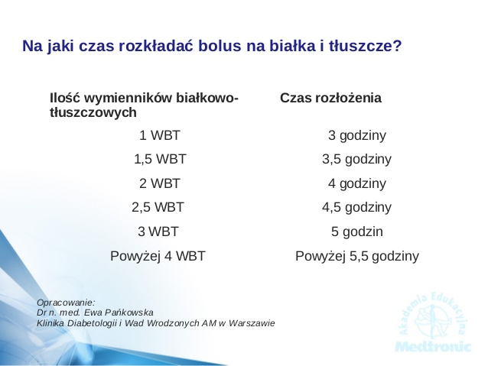
2. Wyrażaj swoje uczucia!
W przypadku produktów/dań złożonych przy obliczeniach należy pamiętać, by od całkowitej liczby kalorii odejmować te pochodzące z węglowodanów. Nieco prościej jest obliczać WBT w pożywieniu zawierającym głównie białko i tłuszcz – np. w wędlinach, mięsie, żółtych serach, bo ich kaloryczność wynika głównie z białka i tłuszczu. Tutaj interesują nas kalorie, które dzielimy przez 100.

Slide 11
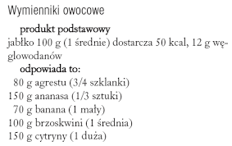
O czym trzeba pamiętać!
1 WBT = 100 kcal z tłuszczów i białka 1 g białka = 4 kcal 1 g tłuszczu = 9 kcal 1 g węglowodanów = 4 kcal

Slide 12
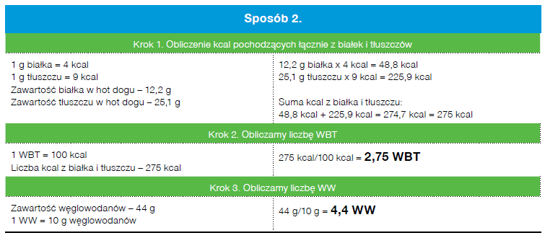
Przykład:
Baton o wadze 35 g zawiera :
190 kcal; 2,5 g białka; 11,4 g tłuszczu; 19, 5 g węglowodanów, czyli 2 WW
WBT można w tym przypadku obliczyć na dwa sposoby.

Slide 13
Najprościej wyliczyć, ile kalorii pochodzi z węglowodanów – 19,5 x 4 = 78 kcal Od całkowitej kaloryczności 190 odejmujemy kalorie z cukrów i zostaje nam 112 kcal z białka i tłuszczów (190-78 = 112) 112 kcal to w zaokrągleniu 1 WBT
Wiedząc, że 1 g białka to 4 kcal, a 1 g tłuszczu to 9 kcal możemy obliczyć, że w Aero mamy 10 kcal pochodząca z białka (2,5 x 4) oraz 102 kcal pochodzące z tłuszczu (11,4 x 9). A zatem 112 kcal z białka i tłuszczu czyli w zaokrągleniu 1 WBT.

Slide 14
Jak Pan/Pani dawkuje insulinę do posiłków?
Rano - 10 jednostek
Obiad – 8 jednostek
Kolacja – 10 jednostek
Na noc – 20 jednostek

Slide 15
Jak Pan dawkuje insulinę do posiłków?
l
To zależy od tego:
- jaki mam cukier
co będę jadł
co będę robił
Przykład:
Glukoza - 167 mg/dl
Posiłek- 4,5 WW
Insulina/WW – 1,7 j.
Insulina na korektę – 1 jednostka obniża glikemię o 40 mg/dl

Slide 16
INDEKS GLIKEMICZNY (IG)
- oznacza średni procentowy wzrost stężenia glukozy we krwi po spożyciu porcji produktu zawierającej 50 gramów przyswajalnych węglowodanów. (5 WW)
przyjęto, że IG glukozy wynosi 100. Przyjmuje się, że żywność może mieć:
<55 - niski IG
56-69 - średni IG,
>70 - wysoki IG
Im mniejszy jest indeks glikemiczny, tym niższy będzie wzrost poziomu cukru we krwi po spożyciu danego produktu.

Slide 17
Od czego zależy indeks glikemiczny produktów?
zawartość błonnika pokarmowego – im więcej błonnika w danym produkcie, tym niższy indeks glikemiczny,
stopień rozdrobnienia – drobne krojenie, blendowanie, rozgniatanie produktu sprzyja wzrostowi indeksu glikemicznego,
obróbka termiczna – ugotowane (a w szczególności rozgotowane) produkty będą miały wyższy indeks glikemiczny niż surowy,
rodzaj skrobi – niektóre podobne w smaku produkty (np. ryż zwykły i ryż basmati) różnią się swoim składem, który również wpływa na indeks glikemiczny,
zawartość białka i tłuszczu – im więcej tych składników w produkcie, tym niższy jest indeks glikemiczny. Najlepszym przykładem jest tłuste awokado, które ma najniższy indeks ze wszystkich owoców.

Slide 18
Produkty z niskim indeksem glikemicznym -spowalniają wchłanianie glukozy i dzięki temu zapewniają uczucie sytości na dłuższy czas. Spożywając je utrzymujemy stałe, niewysokie stężenie cukru w organizmie i zapobiegamy pojawieniu się napadów głodu.
Produkty o wysokim indeksie glikemicznym są szybciej trawione i wchłaniane w przewodzie pokarmowym, co skutkuje zwiększeniem łaknienia. Ponadto, spożywanie produktów o wysokim IG zwiększa ryzyko wystąpienia otyłości i insulinooporności.

Slide 19
DIETA UJEMNYCH KALORII
- polega na wytworzeniu deficytu kalorycznego poprzez włączenie do jadłospisu produktów o ujemnym bilansie energetycznym.
- o ujemnych kaloriach mówimy wówczas, gdy kaloryczność produktu jest niższa niż energia potrzebna do jego spalenia.
- podstawą diety są produkty w naturalny sposób pobudzające metabolizm oraz przyspieszające spalanie tłuszczu.
- 2-tygodniowa dieta redukcyjna oparta na niskokalorycznych, świeżych warzywach i owocach, a także ziołach.

Slide 20
Przeciwwskazaniami do stosowania tejże diety będą: zbyt młody wiek, ciąża i laktacja, cukrzyca, intensywny wysiłek fizyczny, zaburzenia żołądkowo-jelitowe, choroby nowotworowe i inne, poważne, przewlekłe choroby.
MINUSY:
- spożywanie wyłącznie warzyw i owoców przez okres 14 dni,
- niedobory składników odżywczych (zwłaszcza białek i tłuszczów),
- restrykcyjność diety, która z pewnością spowoduje uczucie głodu i może przyczynić się do napadów wilczego głodu.

Slide 21
Choć wiele owoców posiada wysoki IG, istnieją również te, które można spożywać bez obaw o nagły wzrost poziomu glukozy we krwi. Należą do nich m.in.:
- agrest, porzeczka, maliny, truskawki, wiśnie, grejpfruty, jabłka, pomarańcze, mandarynki i nektarynki.
Stosując dietę z niskim IG trzeba zapomnieć o bananach, ananasach i arbuzach - owoce te posiadają najwyższe IG ze wszystkich.

Slide 22
Świeże lub lekko podgotowane warzywa. (oprócz ziemniaków)
- są źródłem niezbędnych witamin i składników mineralnych oraz błonnika pokarmowego.
Warzywa strączkowe – dobre źródło białka pochodzenia roślinnego np:
- soja, soczewica, groch, fasola, orzechy

Slide 23
Warto zajrzeć
http://www.ilewazy.pl/
http://www.liczygram.pl/
http://www.hiphiphurra.pl

Slide 24
Badanie pacjenta z kwasicą ketonową
Wywiad
Badanie przedmiotowe
Badania laboratoryjne
Wymień składowe ……………..

Slide 25
Badanie przedmiotowe pacjenta z kwasicą ketonową
Cechy odwodnienia: suche śluzówki j. ustnej, suchy pokryty nalotem język, wiotka skóra, zapadnięte gałki oczne
Hieprwentylacja (oddech Kussmaula)
Zapach acetonu w powietrzu wydychanym
Skóra sucha, szorstka, zaczerwieniona na twarzy
Bolesność jamy brzusznej, brzuch twardy i napięty, dodatnie objawy otrzewnowe
Cechy infekcji grzybiczej zewnętrznych narządów moczowo-płciowych
Stan świadomości – prawidłowy lub w różnym stopniu zaburzony (aż do śpiączki włącznie)

Slide 26
Badania laboratoryjne
Stężenie glukozy (pierwszy pomiar z osocza krwi żylnej, kolejne pomiary glukometrem)
Gazometria
Morfologia z rozmazem
Elektrolity
Mocznik, kreatynina
Badanie moczu (aceton, cukier)
EKG (załamek T pod kątem hipo- i hiperkaliemii)

Slide 27
Refleksyjna praktyka pielęgniarska Opis sytuacji (Pediatria i Pielęgniarstwo Pediatryczne pod red. Zarzycka D., Emeryk A. rozdział 16.2.5, str. 582 - 583)
Jakie cele opieki powinny zostać osiągnięte nad pacjentem i jego rodziną?
Jaka wiedzę i umiejętności powinien posiadać chłopiec i jego rodzice?
Jakie działania należy wdrożyć, aby osiągnąć postawione cele opieki?
Jakie zadania posiadają poszczególni członkowie zespołu terapeutycznego?

Slide 28
Jaką rolę odgrywa pacjent i jego rodzice w zespole terapeutycznym?
Jak powinna wyglądać współpraca pomiędzy poszczególnymi członkami zespołu terapeutycznego?
Jakie działania należy zastosować, aby dziecko i jego rodzinę otoczyć profesjonalną opieką w środowisku domowym lub w placówce oświatowo-wychowawczej?

